Slide 1
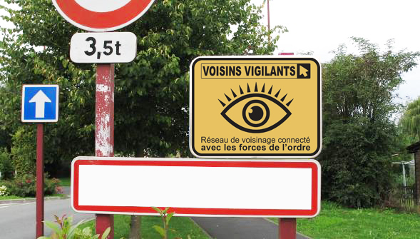
LES VOISINS VIGILANTS à LEDENON

Slide 2
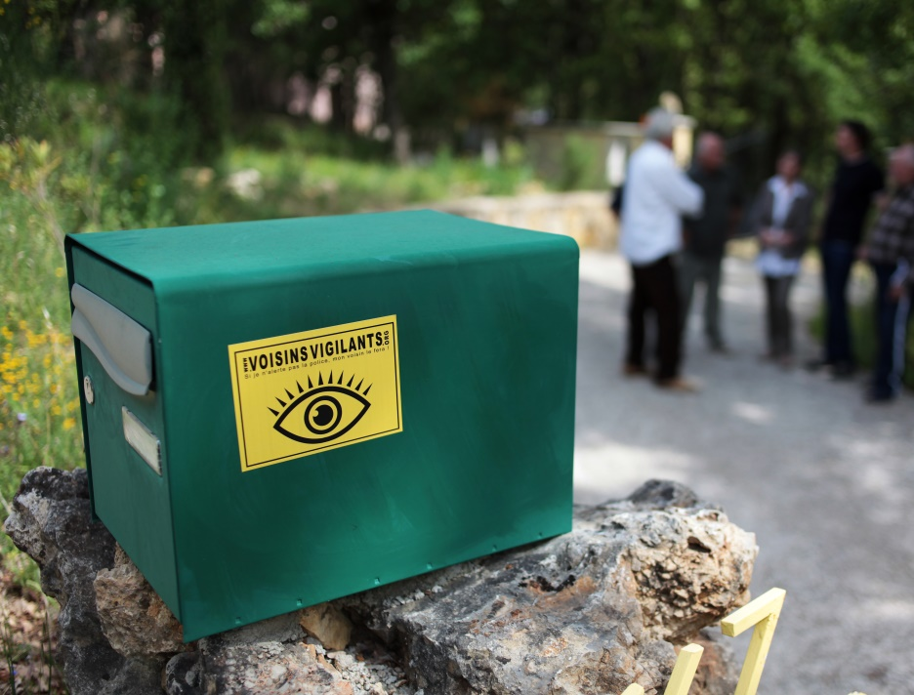
MAIRIE VIGILANTE
VOISINS VIGILANTS
INSCRIPTION
FONCTIONNALITES
CONTEXTE GÉNÉRAL
Pourquoi la mairie soutient l’initiative ?
Nombre d’habitants
Nombre de cambriolages
Nombre de Voisins Vigilants existants
Réponse à une attente des administrés
S’inscrit dans le plan de sauvegarde
Engagement de campagne
A PERSONNALISER

Slide 3
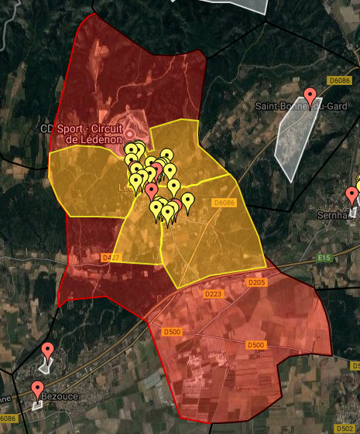
MAIRIE VIGILANTE
VOISINS VIGILANTS
INSCRIPTION
FONCTIONNALITES
QUELQUES CHIFFRES
Mairie vigilante depuis juin 2015
5 référents en place
33 foyers voisins vigilants inscrits répartis dans 5 communautés :
Centre
Nord-Est
Nord-Ouest
Sud-Est
Sud-Ouest
23 alertes émises par les voisins vigilants
7 alertes et 1 information émises par la mairie vigilante

Slide 4
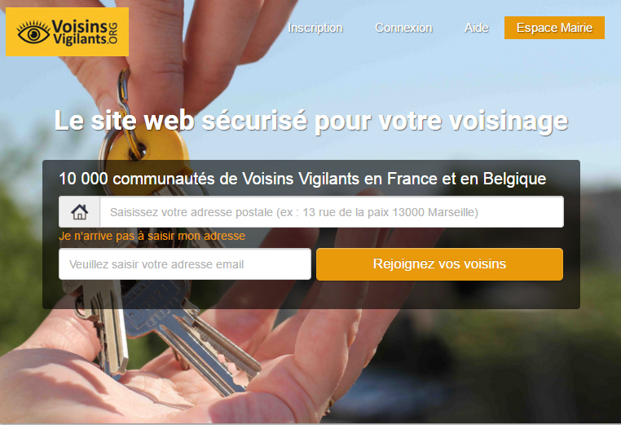
MAIRIE VIGILANTE
VOISINS VIGILANTS
INSCRIPTION
LE DISPOSITIF VOISINS VIGILANTS®
Voisinsvigilants.org met en relation les habitants pour lutter contre les cambriolages en recréant du lien social avec ses voisins, au travers de la plateforme de communication.
Baisse des cambriolages et liens recréés
Une plateforme de communication
200 000
Voisins Vigilants
-20% à -40%
de cambriolages
500 Mairies Vigilantes

Slide 5
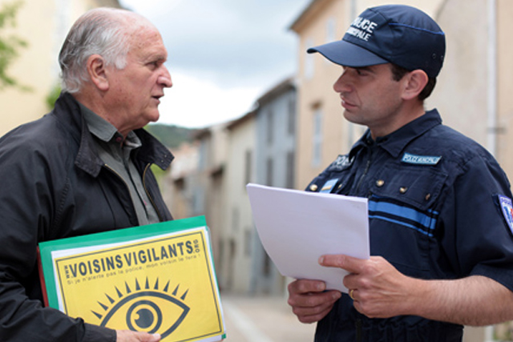
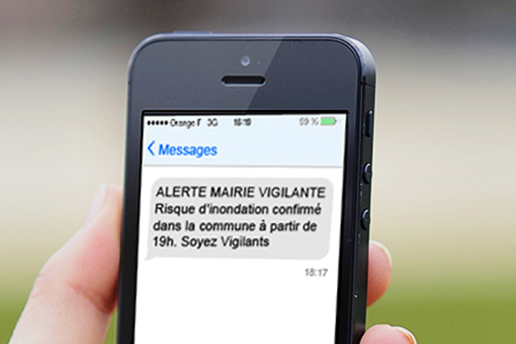
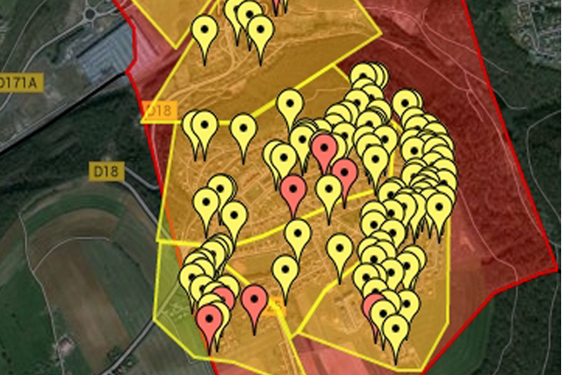
MAIRIE VIGILANTE
VOISINS VIGILANTS
INSCRIPTION
FONCTIONNALITES
Impulser une dynamique dans votre commune
Disposer d’un outil de
communication efficace
Visualiser l’activité des
communautés de voisins
Rassure la population et favorise l’entraide
entre voisins.
SMS, notifications : alerte les habitants et informe de tout événement !
Un tableau de bord pour structurer, encadrer et gérer toutes les communautés.

Slide 6
MAIRIE VIGILANTE
VOISINS VIGILANTS
INSCRIPTION
FONCTIONNALITES
LE RÔLE DE LA MAIRIE VIGILANTE
Le dispositif « Voisins Vigilants » renforce le maire dans son rôle de pivot de la politique de prévention de la délinquance.
La Mairie Vigilante :
Anime des réunions publiques pour informer les voisins vigilants sur les questions de sécurité.
Transmet des alertes sur des évènements anormaux comme une inondation, une grève etc.
Soutient l’action des voisins vigilants en commandant la signalétique dissuasive.

Slide 7
MAIRIE VIGILANTE
VOISINS VIGILANTS
INSCRIPTION
FONCTIONNALITES
SIGNALÉTIQUE OFFICIELLE DES VOISINS VIGILANTS
Les Mairies Vigilantes bénéficient d’un droit d’utilisation de la marque
Elles commandent les panneaux signalétiques personnalisés au nom et au logo de leur commune
Les panneaux permettent de montrer l’implication dans le dispositif tout en étant dissuasifs
Les panneaux s’installent aux entrées de communes et dans les quartiers

Slide 8
MAIRIE VIGILANTE
VOISINS VIGILANTS
INSCRIPTION
FONCTIONNALITES
Le rôle d’un VOISIN VIGILANT
Ils manifestent leur esprit de responsabilité et de citoyenneté en étant attentifs et solidaires
Ils veillent, mais ne surveillent pas. Ils ne remplacent pas la Police
Ils préviennent toujours les forces de l’ordre (17) en cas de flagrant délit ou de danger immédiat
Ils sont connectés les uns aux autres au sein de « communautés » qui correspondent chacune à un secteur de la commune (quartier, rue, résidence, hameau…)

Slide 9
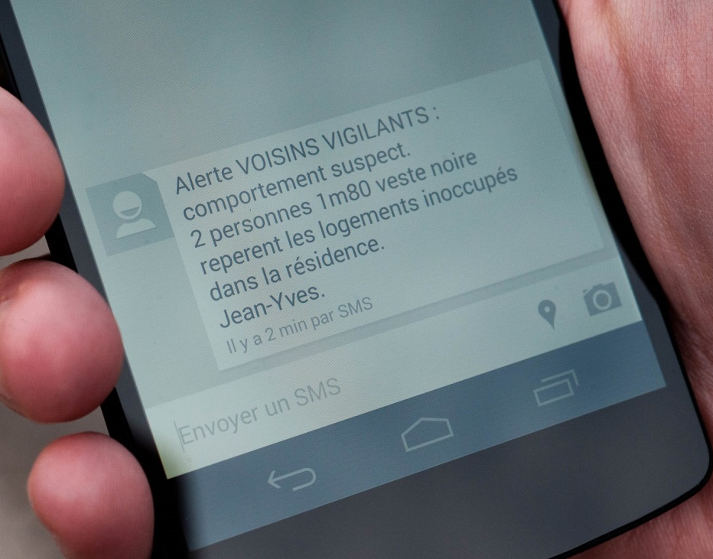
MAIRIE VIGILANTE
VOISINS VIGILANTS
INSCRIPTION
FONCTIONNALITES
LE SYSTÈME D’ALERTES PAR SMS ET EMAIL
Le système vous permet de prévenir en un clic l'ensemble des voisins vigilants de votre quartier d'un événement inhabituel
Elles peuvent être envoyées gratuitement par n'importe quel voisin inscrit depuis un téléphone portable
Lorsque j’ai reçu l’alerte m’informant que mon voisin s’est fait ouvrir sa voiture la nuit dernière, j’ai décidé de rentrer ma voiture dans le garage tous les soirs
Témoignage d’un voisin vigilant, Téteghem

Slide 10
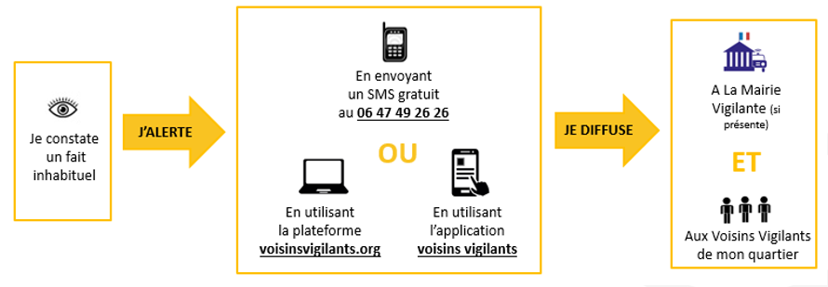
MAIRIE VIGILANTE
VOISINS VIGILANTS
INSCRIPTION
FONCTIONNALITES
LE SYSTÈME D’ALERTES PAR SMS ET EMAIL
En envoyant
un SMS gratuit
au 06 47 49 26 26
La Mairie Vigilante
J’ALERTE
JE DIFFUSE
ET
Je constate
un fait inhabituel
OU
Les Voisins Vigilants de mon quartier
En utilisant
la plateforme
voisinsvigilants.org

Slide 11
MAIRIE VIGILANTE
VOISINS VIGILANTS
INSCRIPTION
FONCTIONNALITES
AMÉLIORER LA CONVIVIALITÉ
Bonjour, Nous mettons nos enfants au centre aéré de La Tour d’Aigues tout le mois d’août, cherchons parents intéressés pour du co-voiturage.
Bonjour à tous, Tous les mardis après-midi du 16/11/15 au 09/12/15 un loto pour petits et grands est organisé. Les fonds récoltés iront au Téléthon. Nous comptons sur votre présence
Bonjour, je recherche un bon guitariste afin de donner quelques cours à mon fils de 7ans. J’aimerais qu’il essaye de prendre quelques cours avant de l’inscrire à Musique. Merci par avance
Bonjour, Etant en train de refaire mon cabanon je cherche une perceuse pour le 15 avril. Amis bricoleurs, merci pour votre aide !!
Sur l’interface vous pouvez :
Poster une annonce dans la Gazette pour trouver un co-voiturage de proximité, organiser la Fête des voisins, signaler que j’ai perdu mon chat…
Utiliser la Messagerie privée pour communiquer par exemple mon absence à l’un de mes voisins et lui demander de veiller sur mon habitation
Devenir Voisin Vigilant, c’est aller vers l’autre et créer de véritables liens de voisinage. Apprendre à se connaître, communiquer, échanger… Grâce aux outils de la plateforme.

Slide 12
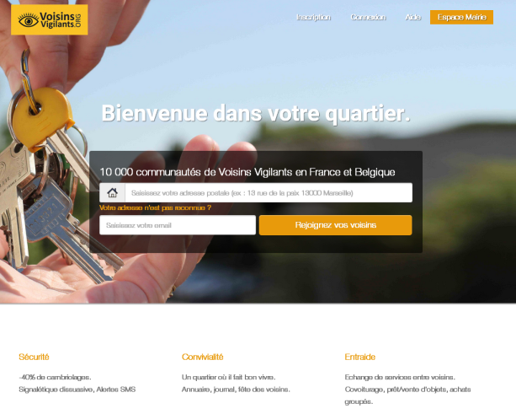
MAIRIE VIGILANTE
VOISINS VIGILANTS
INSCRIPTION
FONCTIONNALITES
POURQUOI REJOINDRE LA DÉMARCHE ?
C’est créer une action citoyenne
C’est créer un cadre de vie agréable
C’est facile
C’est gratuit
A PERSONNALISER
7/10

Slide 13
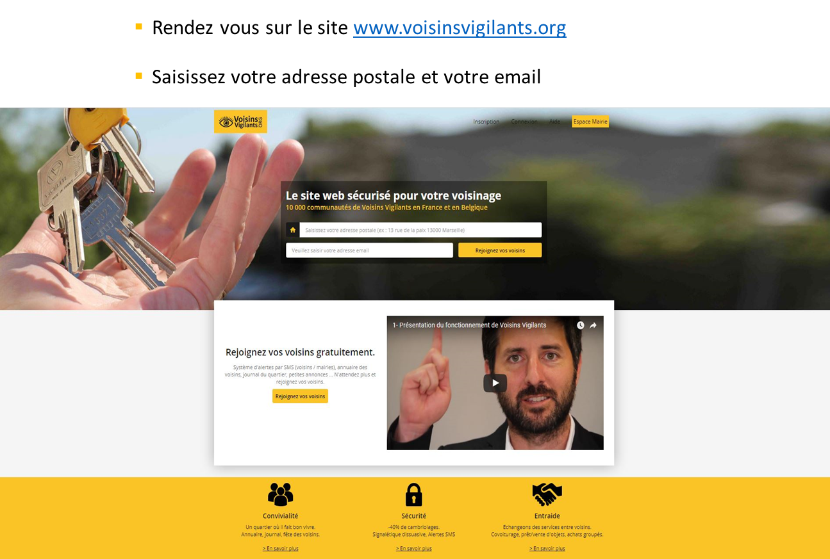
MAIRIE VIGILANTE
VOISINS VIGILANTS
INSCRIPTION
FONCTIONNALITES
COMMENT REJOINDRE LA DÉMARCHE GRATUITEMENT ?

Slide 14
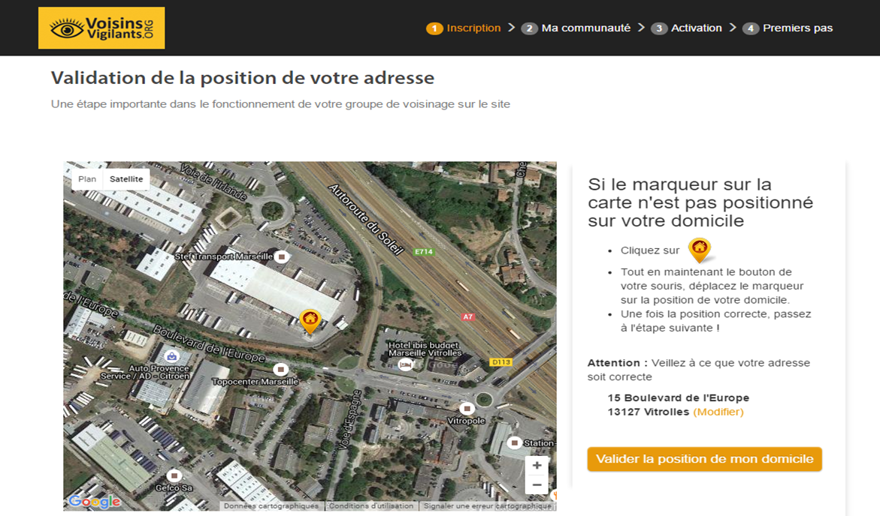
MAIRIE VIGILANTE
VOISINS VIGILANTS
INSCRIPTION
FONCTIONNALITES
Valider la position de votre domicile (possibilité de déplacer le marqueur pour plus de précision si besoin)

Slide 15
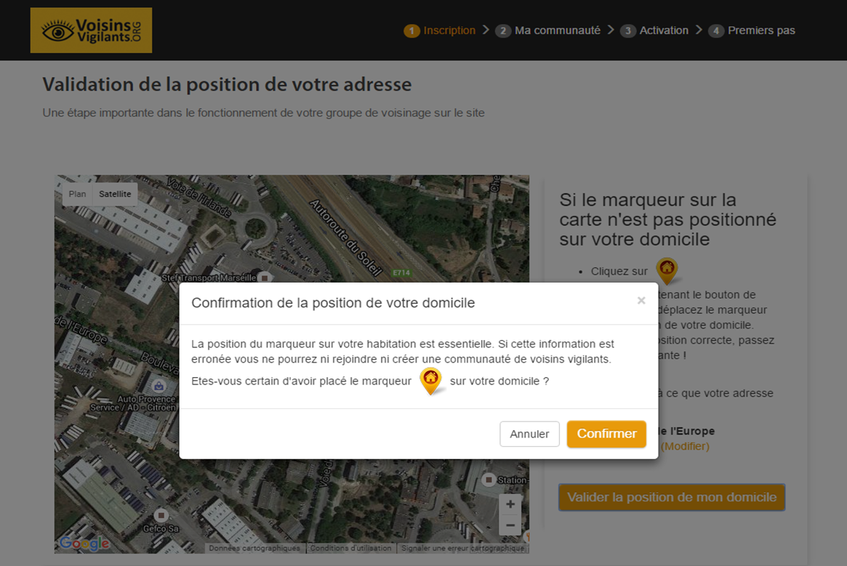
MAIRIE VIGILANTE
VOISINS VIGILANTS
INSCRIPTION
FONCTIONNALITES

Slide 16
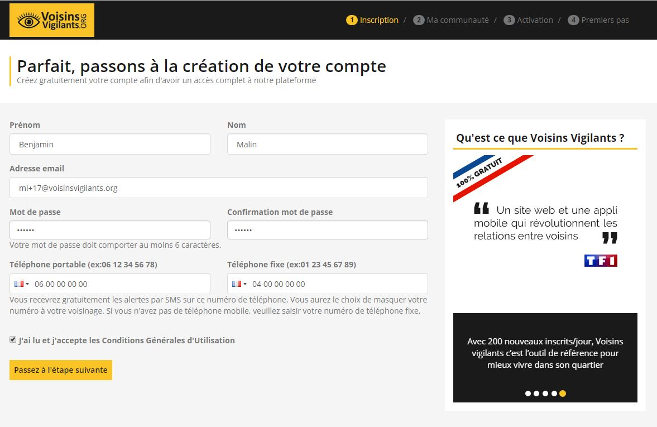
MAIRIE VIGILANTE
VOISINS VIGILANTS
INSCRIPTION
FONCTIONNALITES
Remplissez un court formulaire d’inscription

Slide 17
MAIRIE VIGILANTE
VOISINS VIGILANTS
INSCRIPTION
FONCTIONNALITES
MA COMMUNAUTE
Une fois votre formulaire rempli, 2 possibilités s’ouvrent à vous :
Si Votre communauté est en validation par l’équipe Voisins Vigilants
Il vous faudra attendre que notre équipe valide votre inscription. Système de géolocalisation pour sécuriser les inscriptions.
Si vous êtes correctement géolocalisé (adresse postale renseignée conforme à l’adresse IP de l’ordinateur), vous pourrez directement vous connecter à votre espace personnel.
Si la géolocalisation ne fonctionne pas (exemple : vous vous inscrivez de votre lieu de travail), il faudra nous fournir un justificatif de domicile (solution à privilégier) ou possibilité de commander un kit d’activation
Si Votre communauté est en validation par référent
Il vous faudra attendre que le référent de votre communauté valide votre inscription

Slide 18
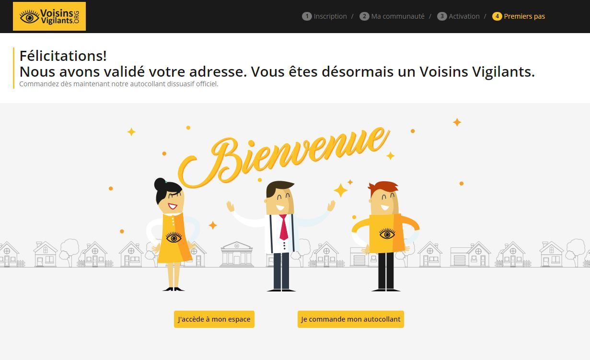
MAIRIE VIGILANTE
VOISINS VIGILANTS
INSCRIPTION
FONCTIONNALITES
PREMIERS PAS
Si acceptation du rôle de référent . Vous aurez pour mission de développer et promouvoir votre communauté
A la suite de toutes inscriptions vous aurez la possibilité d’accéder directement à votre espace ou de passer commande dans notre boutique

Slide 19
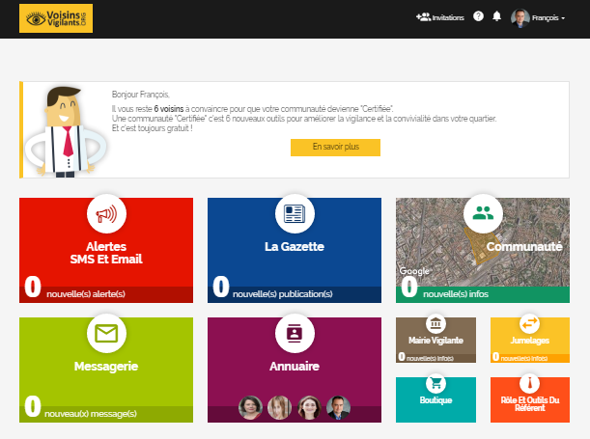
MAIRIE VIGILANTE
VOISINS VIGILANTS
INSCRIPTION
FONCTIONNALITES
Bienvenue sur la plateforme
Bravo ! Vous êtes maintenant un voisin vigilant
Désormais, vous pouvez bénéficier de toutes les fonctionnalités :
le système d’alertes
la gazette
la messagerie
l’annuaire…
7/10

Slide 20
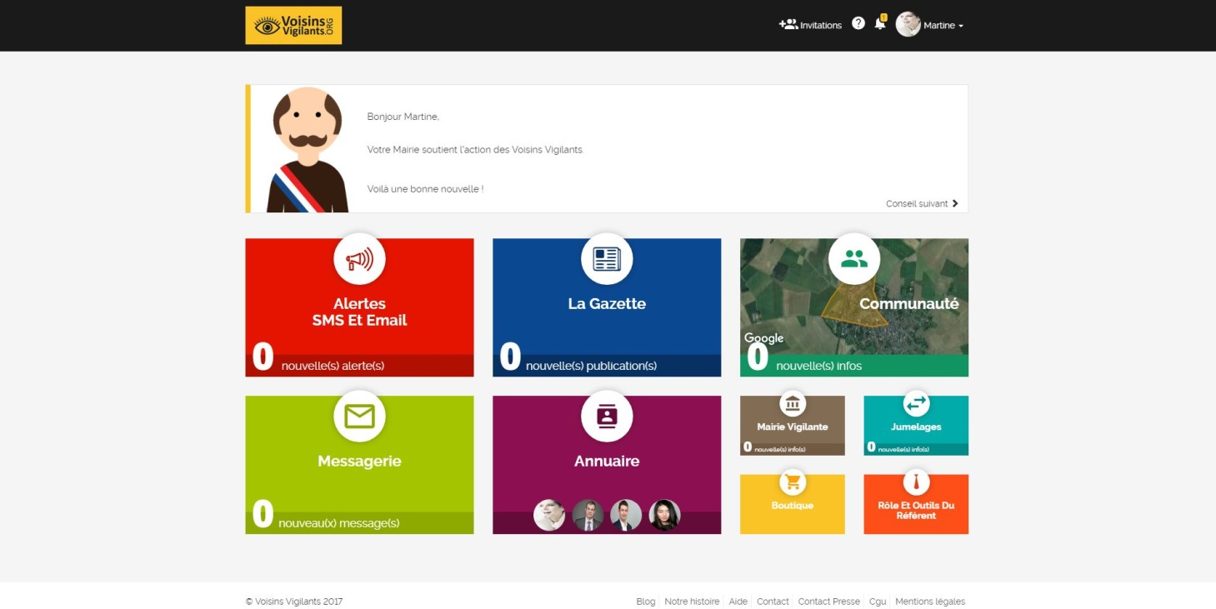
MAIRIE VIGILANTE
VOISINS VIGILANTS
INSCRIPTION
FONCTIONNALITES
VOTRE ESPACE PERSONNEL
Utilisez l’outil communauté pour voir les informations la concernant
Envoyez et recevez des alertes par sms et mail. Envoyez les via la plateforme, l’application ou au 06 47 49 26 26
Pour les référents n’hésitez à vous servir des outils mis à votre disposition dans l’onglet rôle et outils du référent
Communiquez de façon privée via l’onglet messagerie
Vérifiez l’identité de vos voisins grâce à l’onglet annuaire
N’hésitez pas à commander dans notre boutique la signalétique dissuasive
Cliquez sur l’onglet Mairie Vigilante pour obtenir nos outils de mise en relation avec la mairie (lorsque cette dernière n’est pas mairie vigilante)
Allez dans jumelages pour vous jumeler à une communauté des alentours afin de recevoir ses alertes

Slide 21
MAIRIE VIGILANTE
VOISINS VIGILANTS
INSCRIPTION
FONCTIONNALITES
MON PROFIL
Descriptif de mes informations personnelles visible dans ma communauté
Glissez la souris sur votre prénom puis cliquez sur « Mon Profil »
Je complète mes informations via les onglets « Remplir » et/ou « Modifier »

Slide 22
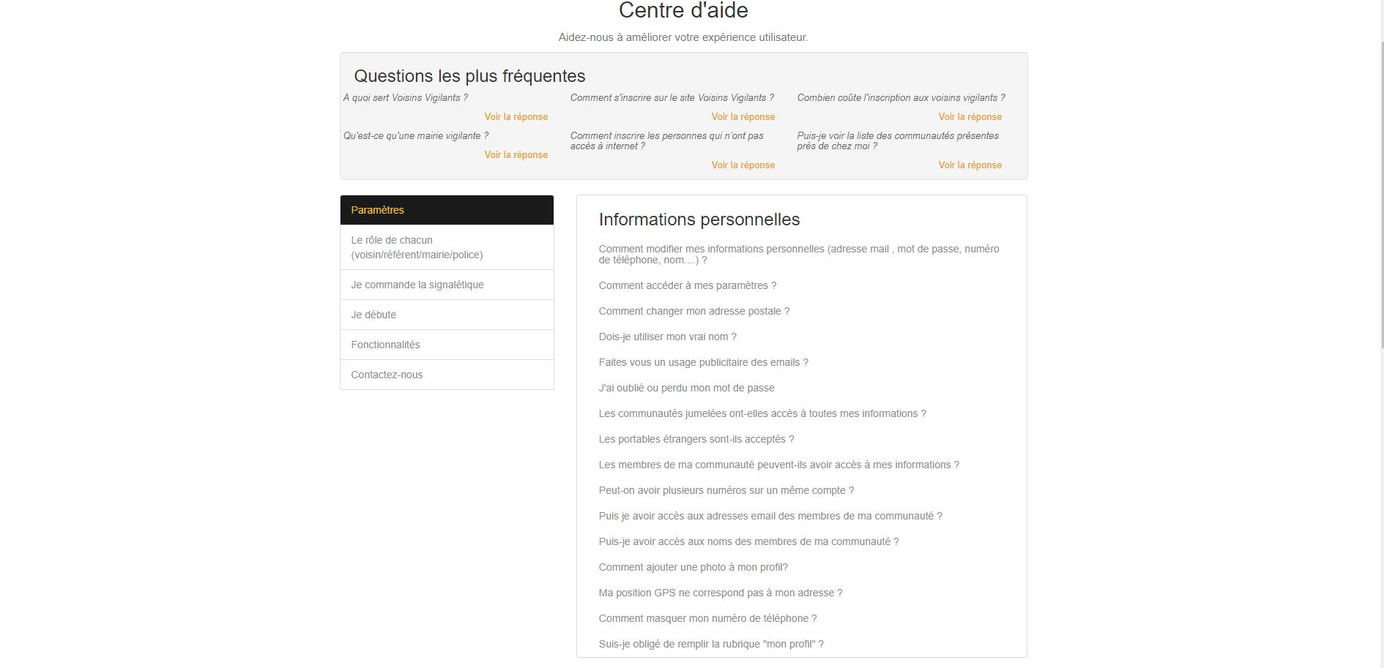
MAIRIE VIGILANTE
VOISINS VIGILANTS
INSCRIPTION
FONCTIONNALITES
CENTRE D’AIDE
Si vous rencontrez un problème ou avez tout simplement une question ?
Accédez à la rubrique centre d’aide

Slide 23
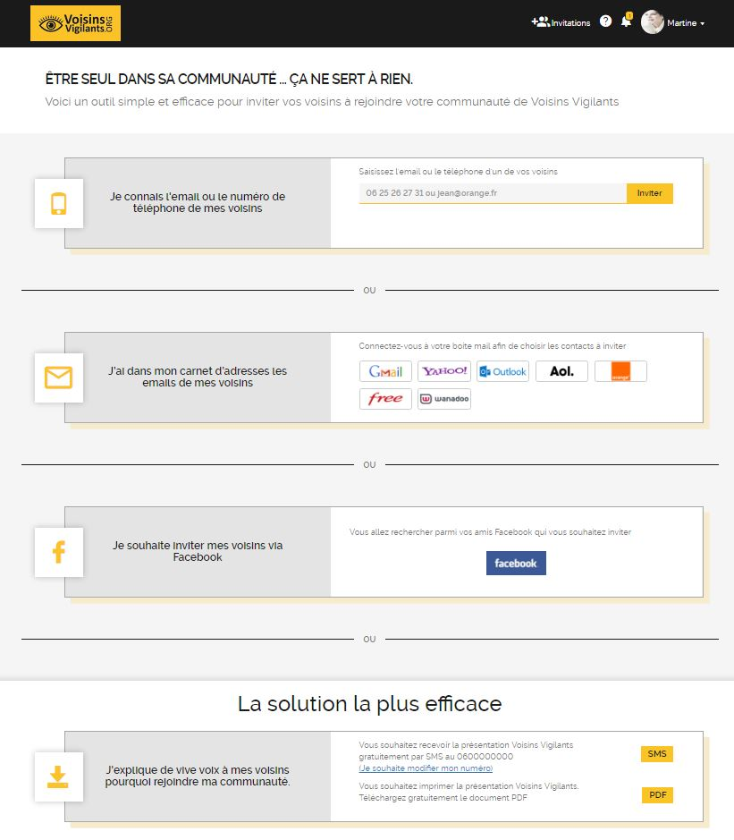
MAIRIE VIGILANTE
VOISINS VIGILANTS
INSCRIPTION
FONCTIONNALITES
INVITATIONS
Vous pouvez des à présent inviter vos contacts à vous rejoindre dans la communauté des Voisins Vigilants via différents outils
Par mail, Facebook, présentation Voisins Vigilants ®…

